Slide 1
以慢病管理为龙头
做好家庭医生签约服务
落实分级诊疗
顾 湲
首都医科大学教授
中华医学会全科医学分会顾问
顾湲家庭医生咨询工作室创始人

Slide 2
一、当前慢病压力及管理问题
在中国：人口老龄化！经济社会生活变化！疾病谱变化！慢病来袭 —
高致死率：每年以心血管疾病和糖尿病为首的慢性病，致死人数占据了所有死亡人数的85%
高负担：在我国疾病负担中所占比例超过70%。当前我国已进入慢性病的高负担期

Slide 3
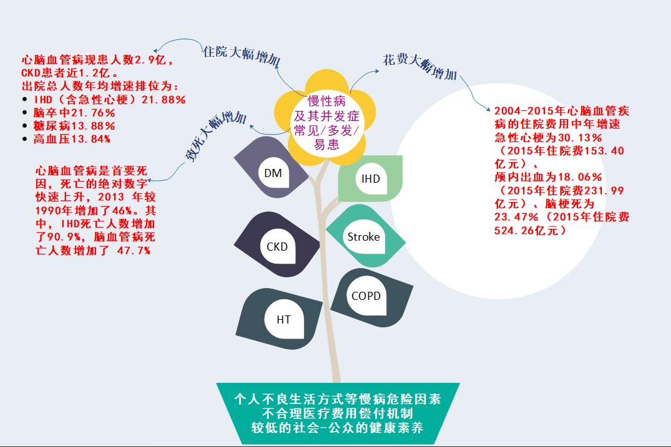
患病人数多 医疗成本高
患病时间长 服务需求大
足以压垮一个大国

Slide 4
慢病真的要井喷/海啸了？
慢病越来越多：X亿人
医院越来越大：床位X千—X万张
医生越来越忙：春运车站……
病人越来越烦：医患矛盾尖锐化
合并症/并发症越来越普遍：心脑血管/肾/痛风/足/痴呆/哮喘/COPD……
医保难以承担了！
局面失控！WHY?
{
-坐等病人
-重治轻防
-只医疗不管理
-非人性非个性化
-支持系统不配套……

Slide 5
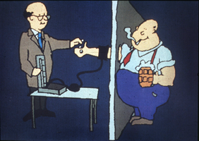
传统专科诊疗模式的局限和终结
病人系统管理
看病 —管人

Slide 6
案例：一位心血管专家的抱怨
患者：大夫，我的血压总是控制不好，咋办啊？
医生：我给你开的药你坚持吃了吗？
患者：工作太忙，有时候吃，有时候就会忘记吃。
大夫：降压药物必须坚持长期服药，不能吃吃停停，不坚持服药血压怎能控制好？
患者：这个……实在太忙……很容易忘记吃药……
医生：你的体重还没有减下来啊？肚子还是这么大！减轻体重是降低血压最有效也是最重要的措施！
患者：减不下来啊……
医生：你吃饭控制吗？每天运动吗？
患者：吃少了饿。工作太忙，哪儿有时间运动啊……

Slide 7
医生：近来喝酒多吗？总是大量喝酒很难控制血压。
患者：为了工作，不可能不去应酬，不可能不喝酒，喝酒的时候不可能少喝啊……
医生：你的意思是喝酒应酬比身体更重要？
患者：……
医生：上次我告诉你少吃盐，不要吃得太咸，你做的怎么样？
患者：这一点更难，我从小吃饭就口重，寡淡无味的饭菜实在没法吃，生活总要有点质量吧？连吃饭都不香，还有啥意思？
医生：这…… 这一段睡眠如何？还经常熬夜吗？
患者：有时候晚上打打牌，睡得比较少。白天忙工作，晚上总要放松一下吧？
医生：……

Slide 8
医生感到十分沮丧 —
患者：您能不能给我开一点好药？根治我的高血压。
医生：上次我给你开的药就是最好的。现在没人能够根治高血压，全世界也没有人能够根治。
患者：那咋办？
医生：我也没有更好的办法了……
（遇到这种情况，医生真的无能为力!）
问题在哪里？？

Slide 9
医患为什么谈不拢？
医生给出的道理：是否正确？
沟通：是否做到了“以人为本”？
你替他想了么？
- 交流时间足够吗？
- 告知内容对头吗？
- 改变行为理由充分吗？
- 方式：灌输还是启发？
能解决他的问题吗？
医：治疗—健康？
患：工作—生存？

Slide 10
专科医生管理慢性病
的模式与缺陷
疾病为中心
医生为中心
碎片化诊疗
处理不管理
成本-效果-效益差
全科医生？
专科医生对于慢性病的角色：技术后盾，抢救者，顾问医师

Slide 11
全科医生与慢性病
对于慢性病
主要是由大医院的专科医生诊治吗？
基层医生只能“遵上级医嘱”抄方发药、换注射治疗单吗？
除了方便性，基层医生还能提供什么？
（可有可无？）

Slide 12
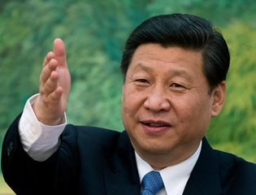
二、全科/家庭医生：慢病的克星
“很多群众有了自己的家庭医生”
—习近平2017新年贺词
当时听了这句话，你有什么感觉？
兴奋？激动？欣慰？
怀疑？希望渺茫？
冷漠？无所谓？
百感交集
我的感觉：医改已到悬崖边——不大改不行了

Slide 13
全科/家庭医生被赋予特殊使命
受命于危难之际 —
个体健康管理的第一责任人
签约人群/全体国民健康的照护者
慢病管理指南与“健康中国2030”的一线执行官（CEO）
医保/分级诊疗的基础与守门人
大医院：
技术
后盾
疑难重症救治
常见病症诊疗
疾病预防
健康促进
基层医疗：
- 基础
- 门户
分级诊疗：强基层，
让倒三角回归正三角
解决“看病难/贵”问题

Slide 14
全科/家庭医生的优势
∵ 慢病多发/易患/长期：必须以社区为主战场
∴以家庭为单位、以社区为基础对国民进行针对性的疾病诊疗与健康维护，是效果最好、效益最高的卫生服务与慢病管控形式；也是各类医疗与健康保险可持续发展的基础条件
不可缺少——百姓没有他们，无健康！
不可替代——体系没有他们，要垮台！
结论：慢病是全科/家庭医生的金饭碗
这一天终于来了！
抓住机遇，迎接挑战！！！

Slide 15
家庭医生不是 -（误区）
专属于家庭
上门医生
六位一体医生（公卫+基本医疗）
初级医生（primary care dr.是主诊医生）

Slide 16
全科/家庭医生是什么 —
18-9世纪：General Practitioner（GP, 英国）
20世纪： Family Physician （FP, 北美）
20-21世纪：Family Doctor （FD, 世界）
全科/家庭医师， 全科/家庭医学（临床二级学科）
特点：立足基层/衔接医院，不分科解决常见问题；
预防-医疗-康复一体化，整合多种技术；
注重人文呵护，服务经济有效

Slide 17
三、慢病管控的新任务与新模式
（一）新任务（主动/系统/长期管理）—
主动：预防为主（一二三级预防）
系统：新医学模式（生物心理社会环境）
长期：全生命周期健康管理
医疗、护理、教育、康复
体检、风险评估、监测、干预
社区健康促进（营造）

Slide 18
三、慢病管控的新任务与新模式
PCMH（patient-centered medical home)
患者为中心的医疗之家（US）——
“立足于家庭和社区，可及,连续,全面,协同的医疗保健服务”
（二）新模式—
人/健康为中心
市场导向
签约服务
-强调病人体验（时/地/内容方式）
-适宜岗位与适宜人力（right）
-服务标准化（流程/预案）
-硬件精心设计（客户为中心）
-开发利用新技术（+IT）
-交流沟通（主动/互动）

Slide 19
全科/家庭医生管理慢病的核心
——有效的患者教育和伙伴关系培育
1）让患者充分了解：
- 慢病的病因/进程/危害
- 慢病及合并症征兆的识别
慢病及合并症的有效管控手段
知情同意！

Slide 20
FD签约高血压患者知情同意内容（US）
病人情况的性质 （如：高血压，X级，危险程度）
建议疗法的描述 （如：特定的药物）
建议疗法的益处 （如：血压的控制导致风险降低）
建议疗法的风险 （如：该药物的副作用）
替代方法 （如：其它药物、饮食控制与锻炼，或不干预）
建议疗法的花费 （能否报销，比例）
合作管理目标 （远期/近期；双方职责）
确认明白/双方签字/各执一份/合作执行
—— 契约：阶段性/长期目标管理

Slide 21
全科/家庭医生管理慢病的核心
——有效的患者教育和伙伴关系培育
2）激发自我管理动力：
- 角度：个人/家庭/事业
激励层次：生存
安全
社交与爱
尊重
自我实现
因病而异
因时而异
因地而异
因人而异

Slide 22
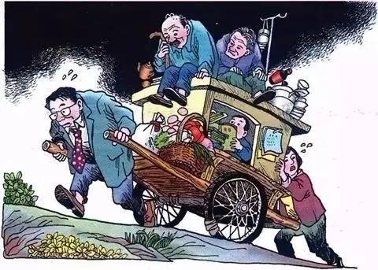
中年—全家的支柱：病不起！死不起！
患者就医：压力下的求助行为
医生：
识别压力变为动力？

Slide 23

8760小时/年的管理 —
安全/自信交接
接力棒
双方保持同步
临床结果改善
Patient engagement — 与病人结盟
Notes:
Can we realistically give Mark hope?
YES

Slide 24
全科/家庭医生管理慢病的核心
——有效的患者教育和伙伴关系培育
3）全面提高患者自我管理能力（赋能）
对自己健康/疾病监测的能力
寻求健康知识的能力
掌握行为矫正的基本技能
选择食物、进行体育锻炼的能力
戒烟、戒酒、减重、压力管理的技能
就医的能力
对自己病情评估的能力
对药物作用/副作用的简单了解
加强药物依从性的能力
自信心
赋能途径：
自然过程 —久病成医；
教育过程 —速成助理

Slide 25
案例
高血压患者，男性，68岁，早上遛鸟时见到社区诊所开门了，想到医生讲过最好早晨测血压，便推门进去。
医生测血压为180/80mmHg，便立即问：“您今早吃降压药了吗？”
患者：“哎呀，忘记了！”
若是你，下面应该说什么？
大多数医生说什么？

Slide 26
医生：“为什么不吃药？你听过我们讲课的，难道你不知道不服药的危害吗？”
患者会如何反应？
把患者当成合作伙伴了吗？
正确的沟通应该是？
如何抓住机会赋能？
成功沟通的关键：内容？方式？
信息正确 ≠ 提供适宜

Slide 27
四、以签约服务落实慢病管理
基层全科医生为什么要签约服务？
签约服务对谁有好处？
签约服务是公共卫生任务，还是市场行为？

Slide 28
基层医生为什么要签约？
乙方-需方（患者/民众）
熟人（我知医生）：可以信赖/托付（信托关系）
熟人（医生知我）：服务更具针对性
熟人（朋友互动）：方便，有机会与医生长期合作
甲方-供方（医护人员）
建立长期客户，保证主动连续服务（粉丝↔代理人）
缩小责任病种范围，增加自主权（全方位做深做透）
提高待遇改善收入（打破医生的“准公务员”身份）
医患间自愿形成托付-责任-分担/分享的有机联系

Slide 29
签约服务是全民健康的基础
全民签约 — 全民有家医 — 全民健康
！！！！！
FD面向市场，让百姓选择
民众选择FD：为什么？
做什么？
- 需要思考吗？上级早就规定了……
- 医生的服务对谁负责？
我们提供什么样的服务产品？

Slide 30
此中有深意 —
建立分级诊疗模式，
实现全科医生签约服务，
将医疗卫生服务责任落实到医生个人，
是世界各国医疗卫生服务的发展方向
—— 陈竺部长在2013年中华医学会学术年会上的发言
医生本性 — 自由职业者！
医生的饭碗 — 市场/民众给的！

Slide 31
签约：政府支持/倡导下的市场行为
意在造成基层医疗的长期粘性供求关系
“支持”：良好的政策环境，激励（实事求是）
市场行为：个性化服务，供需双方互利共赢
市场的形成：各方平等合作，利益共同体现
服务关系建立在有条件合同（契约）基础上
合同关系可因双方意愿而建立、履行或解除
签约服务 → 吸引/凝聚大多数民众 → 分级诊疗
基本要求——要使需方有建立契约关系的愿望

Slide 32
须具备：看病能力
安全有效处理80-90%临床问题
常见疾患处理 ：
a. 1/3不治也好 （促进自愈）
b. 1/3治不好 （减轻病痛）
c. 1/3能治好 （多种手段）
————————————————
a + b + 部分c 基层医疗
方便 安全 有效 经济 贴心
签约服务 → 吸引/凝聚大多数民众 → 分级诊疗
小病善治 大病善识 急病善转 慢病善管

Slide 33
须具备：沟通能力（签约从接诊做起）
尊重：珍惜每位患者来访，说好第一句话
真诚：认真解决第一需求，体验贴心服务
主动：测血压 / 拉家常 / 解释病情及诊治 / 提示健康风险 / 预约复诊 / 询问困难……
医生：
心中评估需要 口里问着需求
目光传达关切 意在吸引客户

Slide 34
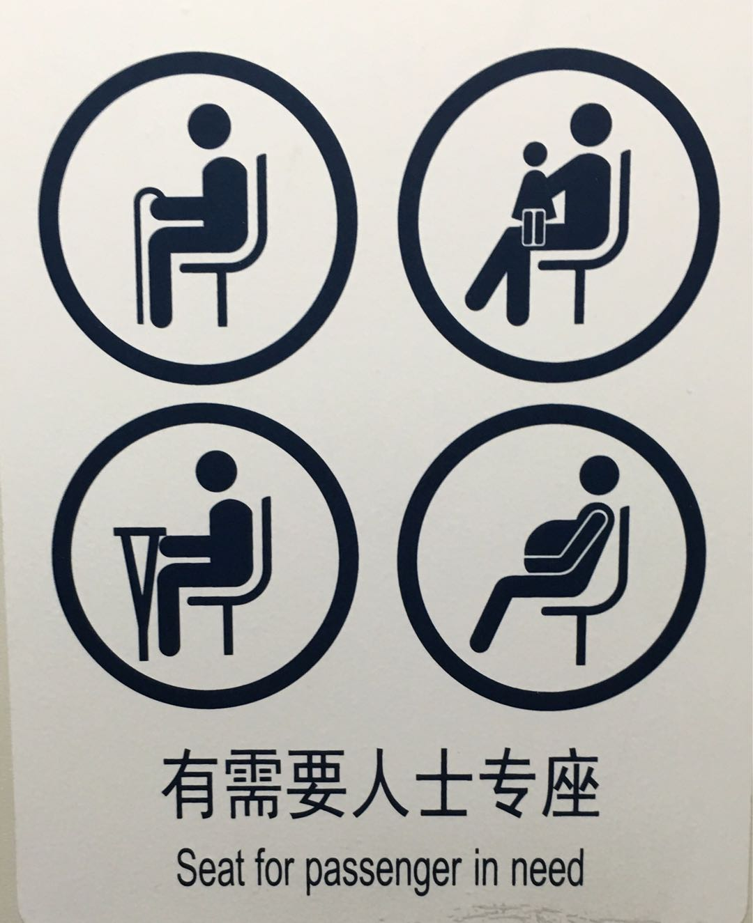
区别需要与需求
需要 ≠ 需求
needs demands
属性： 客观 主观
执行： 难做 易做
条件：立法/行政 公平市场
打动/引导患者：以需要为基础，需求为导向

Slide 35
把握健康需要/需求 ——
通过临床/社会学/流行病学方法：
个人健康体检
家庭功能评价
群体诊断
个体/群体
全面健康评价
深入了解健康需求
使用健康信念模型
强化特定疾病威胁

Slide 36

健康信念模型
- Rosenstock /
Becker
修 正 因 素
人口学变量（年龄、性别、种族等）
社会心理学变量（人格、社会阶层、
同辈/参考群体的压力等）
结构变量（有关疾病的知识、以前与
疾病接触的经验等）
个体认识：
预防保健行动
带来的利益
减 去
预防保健行动
遇到的障碍
个体 对疾病X的易感性
感受 疾病X的严重性
受到疾病
X的威胁
采取相应预防保健行动的可能性
他人行动的提示
媒体的宣传
他人的建议
医生的提醒
亲友的疾病
-个人主观评价重于客观医学判断
-主观评价(需求)决定对服务的利用

Slide 37
注意需要与需求之间的转化
打动/引导患者：需要为基础，需求为导向
医生需要→ 病人需求：如何启动治疗？
发现患者血压高于正常——我血压早就高了，但是没有感觉啊！
善于寻找/提供证据：
提供患者自身的临床证据：
心电图/胸片/尿微量白蛋白……
眼见为实

Slide 38
高血压朋友最需要什么——
确定是原发性高血压吗？
能除外继发性高血压吗？
处于高血压合并心血管病风险分层的什么位置?
需要马上治疗/服药吗?
有什么药物副作用？是要吃一辈子药吗？
应多长时间复查一次血压？
下次应该复查血脂肝肾功能的时间？频率？
什么时候需要到三甲医院看病？
对其生活/工作有何影响？
是否重视？如何打动?

Slide 39
糖尿病朋友最需要什么——
支持——同理心
病程进展与预后
合理、个体化治疗
清晰的治疗目标
细致的监测随访计划
定期改进“协定”
个体化生活方式指导
小组活动/同伴教育
—“虽然我有糖尿病，但我享受了与正常人一样的生活质量”；“我能带病健康生存30年！”

Slide 40
注意需要与需求之间的转化
医生需要→ 病人需求：大题小做
将“四大基石”化为具体可操作措施
（将“有氧运动”变为开通“微信运动”）
（将“合理膳食”目标变为“餐时倒碗水”）
（将“戒烟”变为“换细烟”“长烟蒂”）
医生切莫扣大帽子/自说自话

Slide 41
签约服务慢性病管理要求 —
主动服务！负责式系统管理！
所有心脑血管病人的家属都是高危人群！需要关注/管理！
有需求时易切入！
一位35岁女性陪同难治性高血压父亲（签约患者）就诊。诊疗结束后你会做什么？

Slide 42
临床预防体现全生命周期健康管理
对每一个就诊者皆应关注/评价/干预:
老人
婴幼儿
孕产妇
更年期
青少年
中年
病况相关
用药相关
年龄相关
性别相关
角色相关
环境相关
个性相关
……
危险因素
健康问题
将儿科临床与儿保服务融为一体？

Slide 43
签约慢病患者的责任制三维管理
科学与艺术/规范化与个体化/精确与模糊之平衡
病情指标及进展
一二三级预防（公卫+临床）
人文社会影响因素

Slide 44
家庭医生的体检服务
全生命周期健康管理的针对性套餐
不同对象的重点筛查项目
个性化的结果解读与干预目标
长期/分阶段的健康/疾病管理计划
FD服务：结盟-全面评价干预-跟踪-互动

Slide 45
如：糖尿病的一、二、三级预防
二级预防（早发现早治疗）最有效：早发现？
- 临床方法：因其他症状引起警惕……
- 筛查方法：①空腹血糖（简单；敏感吗？）
②餐后血糖（麻烦；较敏感）
③糖耐量 （最麻烦；准确）
④风险评估工具（最简单；粗略）
* 对不同风险度的人群推荐不同的方法
如： ④+ ①； ④+ ②； ④+ ③

Slide 46
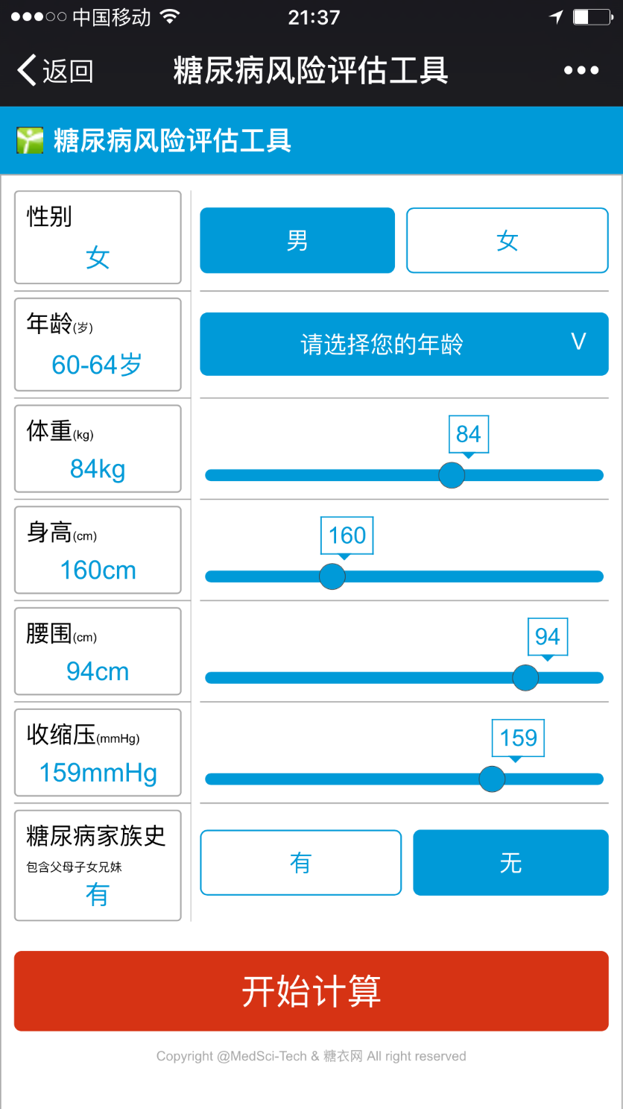
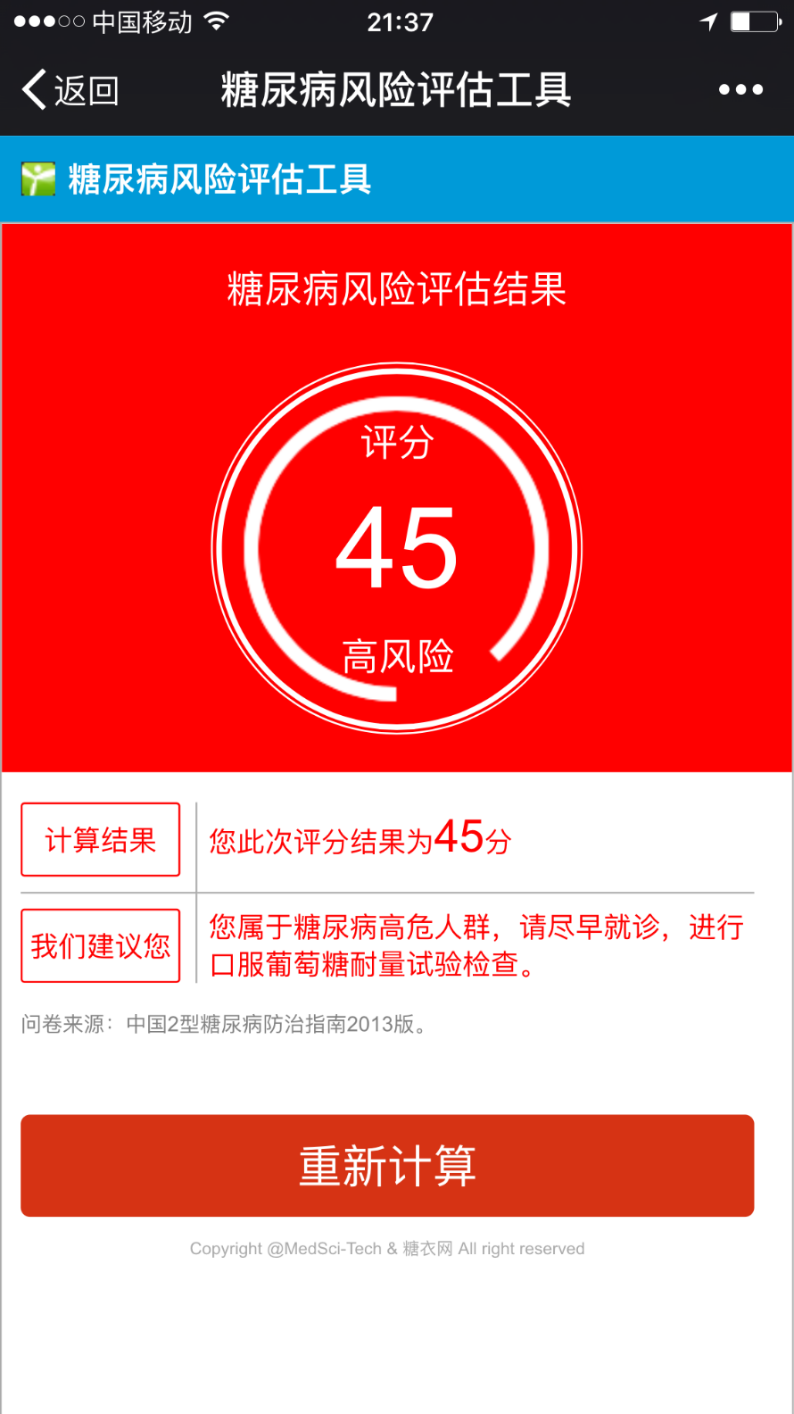

Slide 47
对不同目标群体设计针对性服务包
弱势群体：老、病、残、孤…
重点保护：幼儿、儿童、妇女
高危群体：各类职业人群（功能社区）
慢性病群体：主要慢性病患者及家庭
根据需求设计各类服务包/组建工作团队/ 培训团队成员/整合内外资源

Slide 48
例：全生命周期健康服务包
突出： 家庭医学和健康管理理念 健康问题（生理/心理/社会）及其解决方案 | 1、妊娠前期及妊娠期（♀） 2、新生儿期（0－28天）及婴儿期（29天－ l岁）（♀♂） 3、学龄前期（l－6岁） （♀♂） 4、学龄期（7－13岁） （♀/♂） 5、青春期（14－18岁）（♀/♂） 6、青年期（19－44岁）（♀/♂） 7、中年期（45－64岁）（♀/♂） 8、老年期（≥65岁） （♀/♂）

Slide 49
消费者有兴趣吗：
问题（需求）→ 健康产品
亲子培训？
婴幼儿行为习惯
教育？
筛查治疗？
小学生视力保护
脂肪肝/痛风
“食技”培训？
压力管理？
焦虑/抑郁者
早期评价/干预？长期照护？
老年痴呆

Slide 50
服务包：产品/价格差异化
人群消费能力：高、中、低端
服务产品设计：大众化/小众化/个体化
服务价格差异：
低端（免费）= 赔本（赚名声）
中端（平价）= 低利润（略有盈余）
高端（商品价）= 较高利润
VIP （品牌价）= 极高利润
二八定律— 可持续发展

Slide 51
签约家庭医生的营销能力（举例）
在第一次接诊/接触中判断：
他/她为什么要来？（大体需求）
他/她有何种个性？（需求细节）
他/她的弱点/误区？（寻突破口）
如何建立供求关系？（选服务包）
— 接纳你
— 喜欢你
— 佩服你
— 确认你
（“一哄二吓三贴心”— 立足于科学/人文）
签约：
不是忽悠/不是搞运动
自然接触-产生信任-水到渠成
重在履约,做出品牌

Slide 52
五、慢病管理的新体系建设
1、建立家庭医生服务平台
2、建设家医签约服务团队
3、建立新型支付与考核制度
4、整合各类实用适宜技术
5、引进IT/互联网技术作为强有力的支持体系

Slide 53
1、建立家庭医生服务平台
服务生态系统：良性闭环
家庭医生团队（工作室）— 医联/医共体
CHS中心的作用？（基层团队联合体）
（《GP制度》：对到基层工作的全科医生（包括大医院专科医生），政府举办的基层医疗卫生机构要通过签订协议的方式为其提供服务平台）
第三方检验+常规小检验+可穿戴设备
药事服务（PBM）:家医处方/中心药房配送(三定)
系统中各要素的关系？
紧密型 / 松散型（取决于资源整合模式）

Slide 54
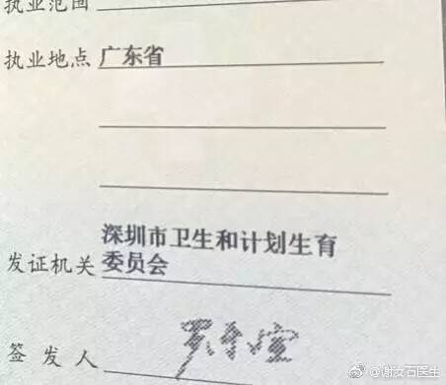
新动向 —
2017年4月1日实施的新版《医师执业注册管理办法》：将医师执业地点由过去的“医疗、预防、保健机构”修改为“医疗、预防、保健机构所在地的省级或者县级行政区划”，执业医师的注册地点为省级行政区划，执业助理医师的注册地点为县级行政区划，实现“一次注册、区域有效”。
“多点执业”将成为历史……
自由执业将登上舞台！

Slide 55
2、建设家医签约服务团队
急症
重症合并症
处理
专科科
个案管理
全科+专科
健康管理师
自我管理
病人+家庭
慢病管理中的团队合作（PPP模式）

Slide 56
发展团队能力
为合适的服务选合适的人才
专业搭配合理（医护/营养/运动/心理/中医/社工）
目标一致，个性相容互补
学习型团队（边学边干：带着问题学，急用先学，立竿见影）
适度的自主空间，鼓励创新

Slide 57
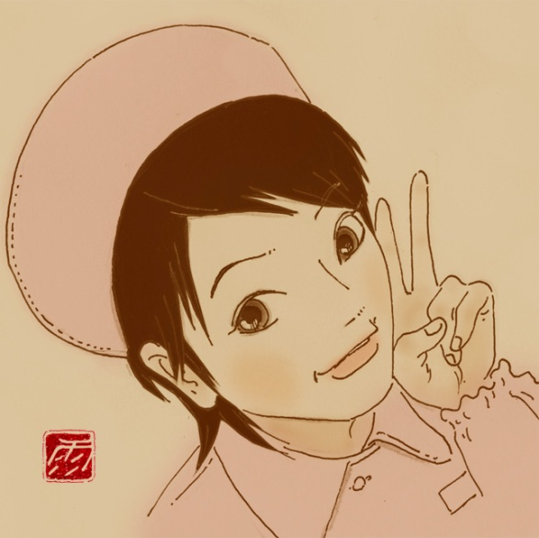

在签约慢性病管理框架中
护理 — 执行医嘱？
发现 评价 计划 实施
教育 组织 辅导 咨询
…… 批判性思维/建设性沟通！

Slide 58
US糖尿病护士：病人教育（9hrs）
第一天：
自我介绍/谈患病感受
糖尿病机制/营养/运动方法
第二天：
各类合并症及其耗资
测量血糖意义/快速血糖仪
第三天：
测量血糖技术
其他日常管理技术（血压/足部/日记等）
规律随访/医（护）患沟通事项/介绍入组

Slide 59
护士对老年保健的骨干作用
适应老人需求：护理 > 医疗 — 基础作用
基层诊疗康复：执行医嘱 — 辅助作用
联系各类客户：沟通/随访 — 联络润滑作用
发现/解决问题：抓苗头祛风险 — 预警作用
发展健康联盟：培养志愿者 — 教育组织作用
发掘服务需求：调查评估设计 — 营销作用
管理服务质量：PDCA 环— 持续改善作用
……
长期陪伴！前途无限！急需训练！

Slide 60
护士在服务团队内的关键作用（美国）
团队内部分派任务
为病人联系所需服务
协调各种资源实现综合性照护
- 避免重复服务
- 使员工对病人的干预流程化
病人指导，保证医生强化治疗的实现
转诊至: 1.专科护士（疾病管理师）
2.其他学科
保证无缝衔接

Slide 61
US：大量使用MA（医务助理）
无医学背景（3个月上岗培训+继续教育）
重要团队成员：文秘（医护）/社工（患者）
有严格的岗位要求/指导手册
绩效考核与团队目标一致（病人中心）
医疗技术与医疗服务并重
以低成本赢得高满意体验/增加客户粘度

Slide 62
3、建立新型支付平台与考核制度
医生如何赚钱？
过去：靠卖药/过度检查……
今后？——全面取消以药养医！！！
总额预付
病种付费
结余自留
鼓励预防
社保 + 商保
争取保险试点
自行模拟试验

Slide 63
医保支付制度改革 → 医疗改革
后付制 → 预付制：减少过度医疗
总额预付
DRGs（按病种付费）
临床路径（规范行为）
慢性病管理专项付费
家庭服务付费
全科医生签约服务管理费
……
Capitation

Slide 64

全科医生如何为保险/健康守门？
■ Capitation — 按人头预付式付费
保险系统
$
医院2
GP3三千人
GP4五百人
GP1一千人
GP2二千人
……
×
医院1
新体系
新模式
全-专结合 人-病兼管 医患互动 责任共担 费用节省 健康改善

Slide 65
新文件 —
国务院办公厅关于进一步深化基本医疗保险支付方式改革的指导意见
国办发〔2017〕55号
2017-全面推行以按病种付费为主的多元复合式医保支付方式……2020年，医保支付方式改革覆盖所有医疗机构及医疗服务……按项目付费占比明显下降。
对基层医疗服务，可按人头付费，积极探索将按人头付费与慢性病管理相结合。逐步从糖尿病、高血压、慢性肾功能衰竭等治疗方案标准、评估指标明确的慢性病入手，开展特殊慢性病按人头付费，鼓励医疗机构做好健康管理。

Slide 66
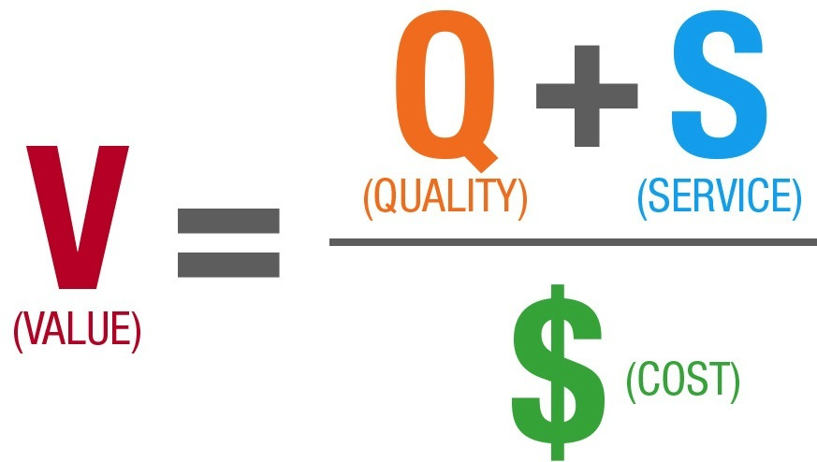
考核制度：全面设计绩效

Slide 67
签约慢病管理效果评价：追求实效
评价指标反映全科医生服务于签约对象的精细化内容/质量，如：
签约者行为改善（合作度）、满意度、续签率
生理指标变化（包括签约者达标率）
常见慢性病并发症发生率与死亡率
年人均卫生费用，单病种费用
服务效果/效率
能力/动力不断加强……

Slide 68
4、整合各类实用适宜技术
FD面临的健康问题：1/3：1/3：1/3
（大医院不重视，基层不规范：亟待发展）
领域：医疗/预防/康复/心理/营养/运动……
内容：补充医学/边缘医学/现代医学新成果
原则：有效/安全/经济/可及
方式：面向社区 解决问题
积累分析 循证研究

Slide 69
慢病监测：临床实用工具（部分）
颈围（上半身脂肪，M=40.5cm，F=34.2cm）
大血管杂音（颈动脉）
踝臂指数
抑郁状态初评
眼底照相
10g尼龙丝/128Hz音叉检查
尿微量白蛋白
卧床病人大腿周径测量……

Slide 70
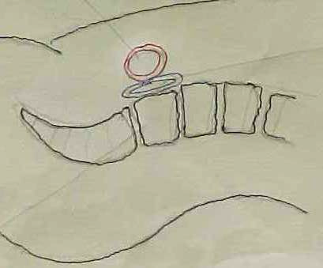
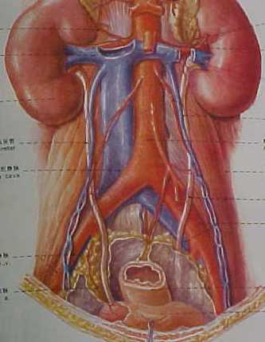
侧面示意图
下腔静脉
腹主动脉
右髂总动脉
左髂总静脉
脊柱
重点看左腿！

Slide 71
中医：辨证治感冒小窍门
用生姜1片(1元硬币大小)，含在嘴里，用牙咬一下，仰起头，让姜汁能直接刺激到咽喉部位。如咽部不适减轻或消失，通常就是风寒感冒。反之就是风热感冒
滴少量的藿香正气水在咽部，如果咽部不但没有辛辣感，反而有一种吃了薄荷的清凉感，通常就是风寒感冒
风寒感冒（疏风散寒）：感冒冲剂/感冒清热颗粒/通宣理肺
风热感冒（辛凉解表）：桑菊/银翘/羚翘解毒/羚羊清肺

Slide 72
各类适宜技术挖掘、整合与推广
临床医学
康复医学
传统医学/补充医学
护理学
心理学
营养学
运动健康
教育学
……
家庭医生诊疗能力
全生命周期健康管理
慢病患者规范化管理
家庭医生团队服务
养老与长期照护
基层医疗管理

Slide 73
疾病/治疗医学 vs. 健康/照顾医学
大医院（专科）
目 标：疾病
疾病医学：病因病理病位
+ 程度
治疗医学：对因
对症
干预原则：救治/有创
重点手段：高科技
（现代仪器设备）
社区（全科）
目 标：健康
健康医学：危险因素/
发展趋势 + 程度
照顾医学：祛除危险因素
调动积极因素
干预原则：调适/无创
重点手段：适宜技术
（咨询教育指导）

Slide 74
5、引进IT/互联网技术作为有力支持体系
健康档案 + 电子病历 → 电子人群健康管理
（以真实数据为基础的循证医疗服务）
须打通各种信息孤岛（系统间障碍）
以医生为主导的IT系统设计 / 手机APP联系客户
协助医生改善服务能力（判断/选择/预警……）
-“心脑血管病防治指南实施辅助系统 ”
- 临床决策支持系统（US梅奥；UK最优实践）
- 人工智能

Slide 75
全科/家庭医生在中国的前景
在强劲的市场需求推动下 ——
基层签约服务试点扩大
新型服务模式被接受/追捧
健康-慢病管理/分级诊疗成效渐显
社保/商保产品维护作用突出
PBM药品管理/配送成为趋势
家庭医生成为受尊敬/被羡慕职业
未来必将吸引大批医生/其他从业者加入
百姓签约将有更多更好的自由选择……
谢谢

